Slide 1

Преподаватель: Сорокин Александр Витальевич

Slide 2

Лёгкая атлетика – основа физического воспитания школьников
Производящиеся на воздухе упражнения влияют на все группы мышц: укрепляют двигательный аппарат, стимулируют обменные процессы в организме. Лёгкая атлетика содействует достижению основной цели воспитания: формирования полноценного крепкого и здорового подрастающего поколения.
Символика Всероссийской федерации лёгкой атлетики

Slide 3
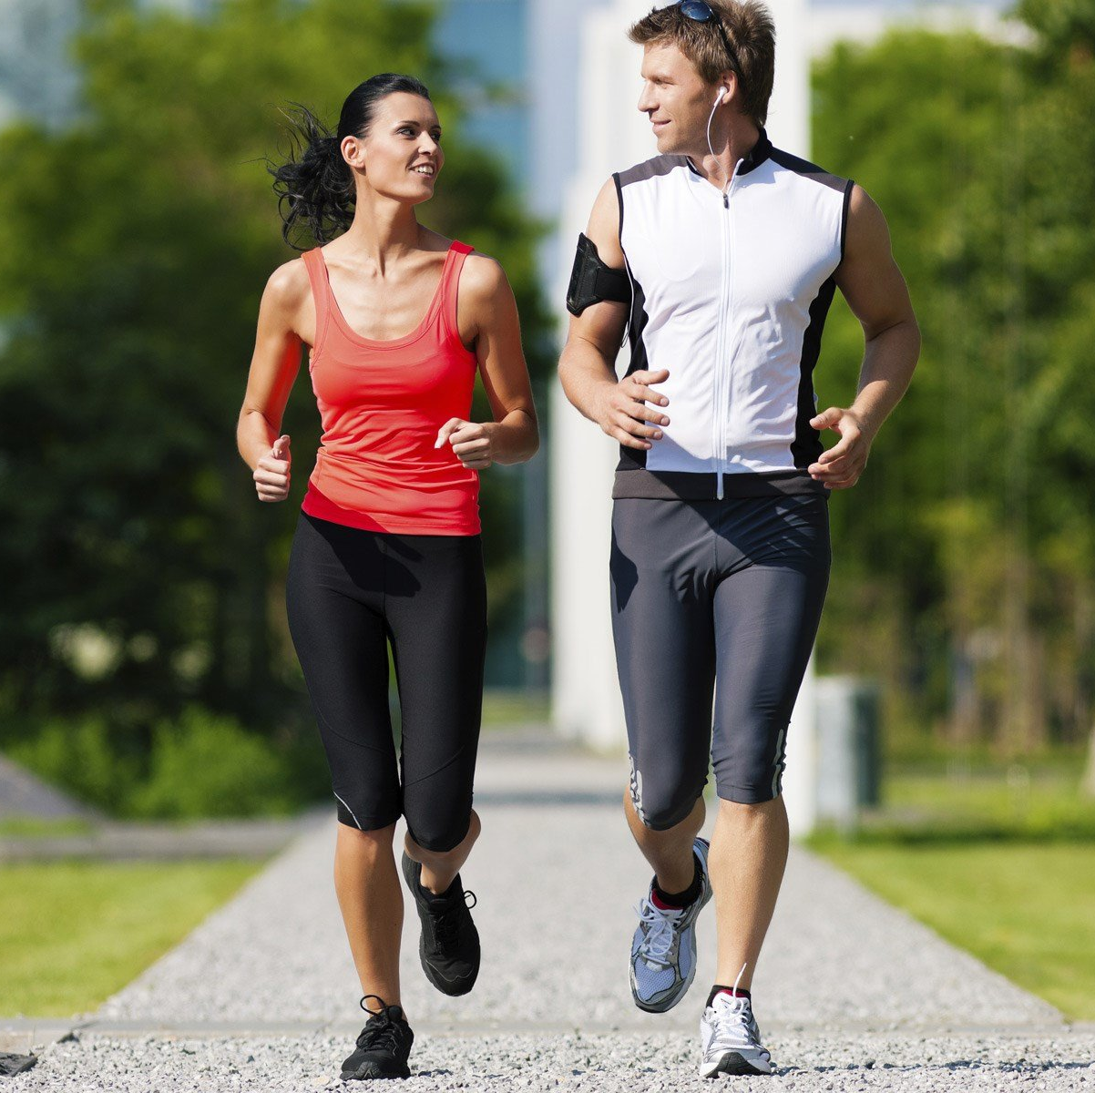
Легкая атлетика не имеет себе равных. Она воспитывает такие качества как выносливость, сила, быстрота, ловкость, гибкость, умение преодолевать трудности.
Навыки – бег, прыжки, метания.
Лёгкая атлетика позволяет реализовать свои потенциальные способности, проявить себя как личность, сформировать характер и оптимальную психическую сферу.

Slide 4


Структура и формы занятий легкой атлетикой в школе
Учебная работа
Внеклассная работа
Занятия лёгкой атлетикой на уроках физкультуры.
Дополнительное образование:
Секции лёгкой атлетики, работающие на базе ОУ;
Самостоятельные занятия

Slide 5
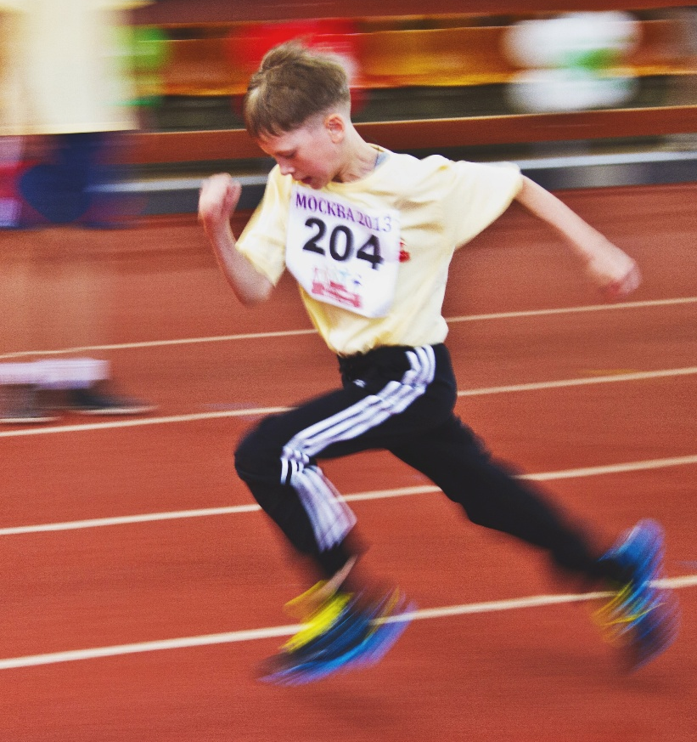
Направления занятий по лёгкой атлетике
Занятия по легкой атлетике направлены на освоение бега на короткие, средние, длинные дистанции, эстафетного бега, прыжков в длину и в высоту с места и с разбега, метаний в цель и на дальность и совершенствование техники в этих видах.

Slide 6
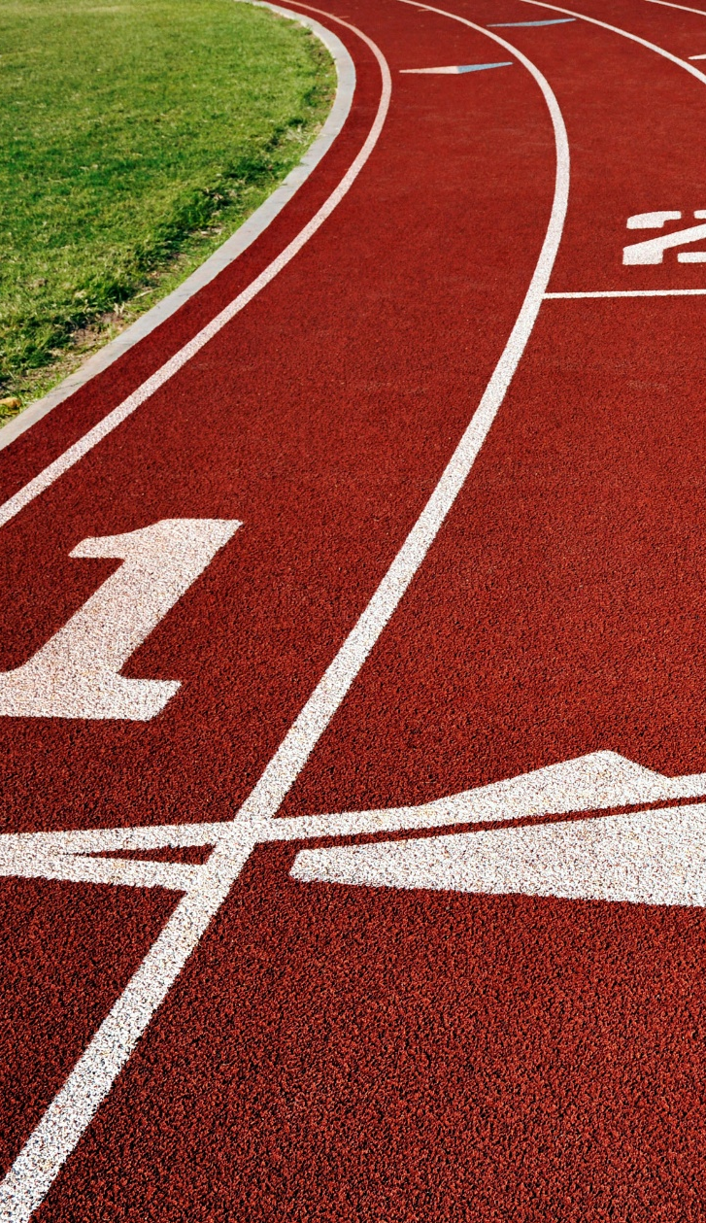

Занятия в начальных классах
В 1-4 классах школьники начинают осваивать ходьбу, бег, прыжки, метания.
Они учатся:
бегать с максимальной скоростью до 60 м по дорожке школьного стадиона;
бегать в равномерном темпе до 10 мин; быстро стартовать из различных исходных положений; сильно отталкиваться и приземляться на ноги после быстрого разбега с 7-9 шагов;
преодолевать с помощью бега и прыжков полосу из 3-5 препятствий;
прыгать в высоту с прямого или бокового разбега с 7-9 шагов;
прыгать с поворотами на 180-360°; метать небольшие предметы массой до 150 г на дальность и в цель (вертикальную и горизонтальную) из разных исходных положений правой и левой руками (с места и с 1-3 шагов разбега)

Slide 7

Для начальных классов легкоатлетические упражнения проводятся преимущественно в игровой и соревновательной форме.
После усвоения основ техники выполнения легкоатлетических упражнений, входящих в содержание программы начальной школы, с 5 класса начинается изучение техники бега на короткие, средние и длинные дистанции, прыжков в длину и в высоту с разбега, метаний.

Slide 8
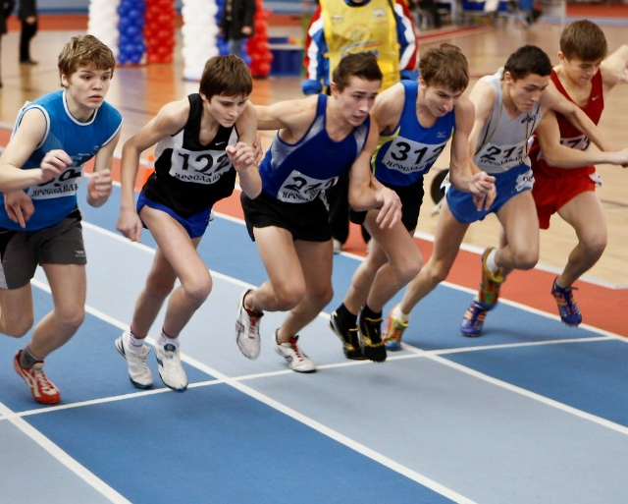
Занятия в среднем звене
В 5-9 классах школьники учатся:
бегать с максимальной скоростью 60 м из положения низкого старта;
бегать в равномерном темпе до 20 мин (мальчики) и 15 мин (девочки);
после быстрого разбега с 9-14 шагов выполнять прыжок в длину способом «согнув ноги»;
выполнять прыжок в высоту способом «перешагивание» с разбега с 6-10 шагов;
метать малый мяч на дальность с 3-6 шагов с соблюдением ритма;
метать малый мяч в цель (вертикальную и горизонтальную) с 10-15 м и по медленно и быстро движущейся цели с 10-12 м.

Slide 9
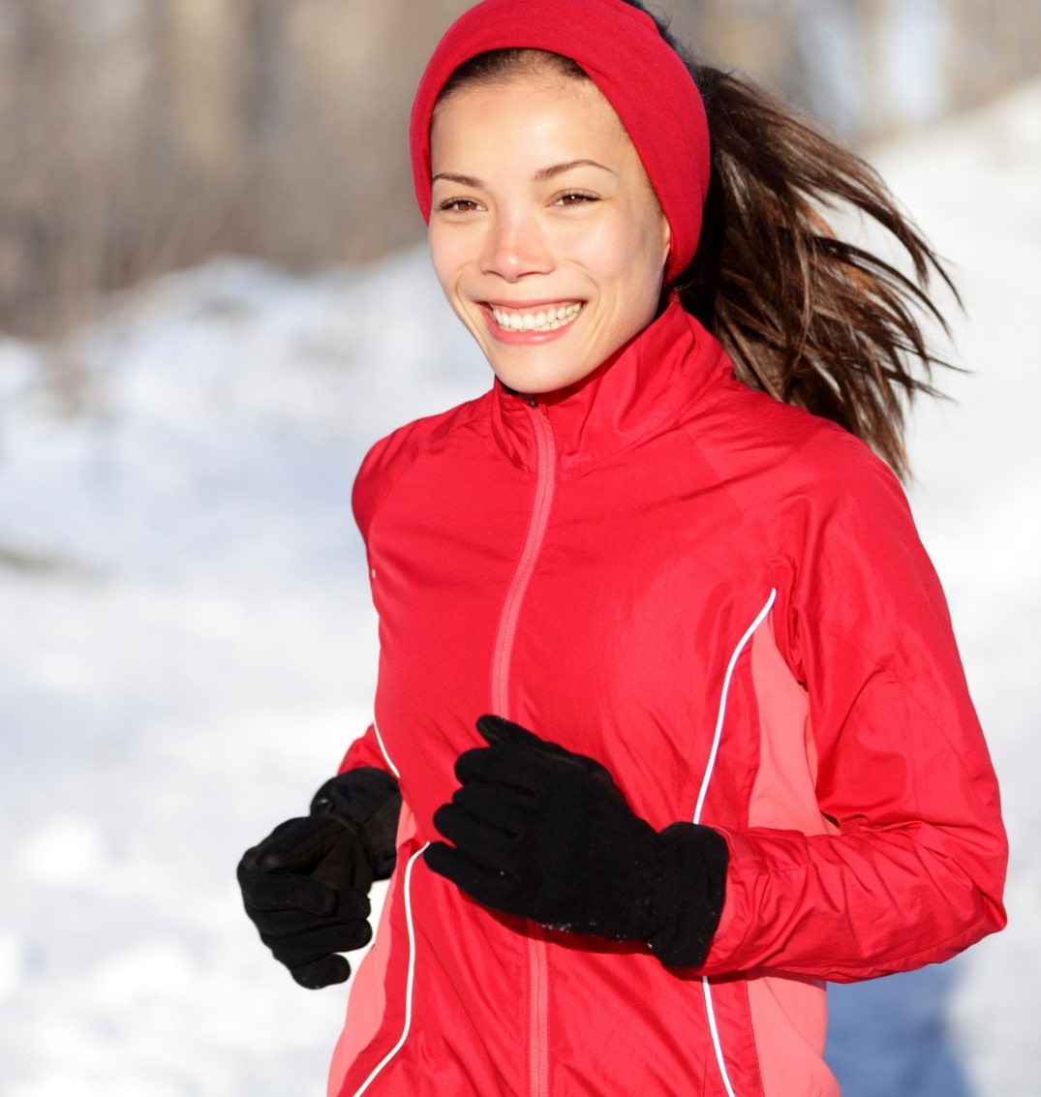
Занятия в среднем звене
Основным моментом в обучении легкоатлетическим упражнениям учащихся 5-9 классов является освоение согласованности разбега с отталкиванием (в прыжках) и разбега с выпуском снаряда (в метаниях).
Длина разбега в прыжках и метаниях, вес и форма метательных снарядов постепенно меняются.
Учащиеся 8-9 классов участвуют в соревнованиях по отдельным видам легкой атлетики и по легкоатлетическому четырехборью: бег на 60 м, прыжок в высоту или в длину с разбега, метание, бег на выносливость.

Slide 10
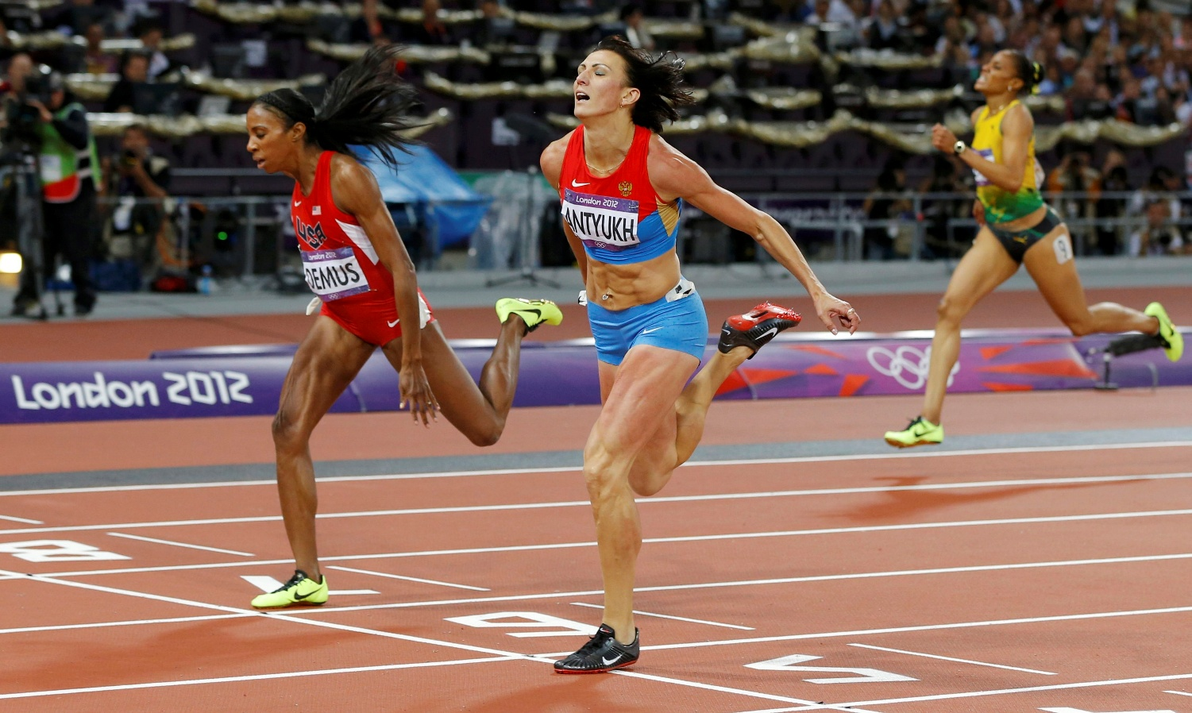
Занятия в старших классах
В 10-11 классах учебный процесс направлен на изучение техники эстафетного бега, на совершенствование техники бега на короткие дистанции, прыжков в длину и в высоту.

Slide 11

Внеклассные занятия
К внеклассной деятельности в ОУ относят все виды занятий учащихся во внеурочное время:
Утренняя гигиеническая гимнастика
Вводная гимнастика
Физкультпауза
Физкультминутка
Физкультурный час
Микропаузы активного отдыха
Спортивные походы
Соревновательная деятельность
День здоровья
Спортивные праздники и состязания
Практически любая форма внеклассных занятий может включать в себя легкую атлетику или же вообще состоять только из этого вида спорта.

Slide 12

Что даёт лёгкая атлетика?
Легкая атлетика является неотъемлемой частью системы физического воспитания. Она вбирает в себя не только ценный многовековой опыт подготовки человека к жизни, освоения заложенных в него природой физических и психических способностей, но, что не менее важно, также опыт развития нравственных качеств личности, благодаря разнообразию форм и методов.
Для учителя физической культуры остается только взять все лучшее в теории и воплощать на практике.

Slide 13
Литература, использованная в презентации:
Жилкин А.И., Кузьмин В.С. Легкая атлетика. Учеб.пос.М.: Издательский центр «Академия», 2007
Лазарев И.В. Практикум по легкой атлетике, учебное пособие М.: 2004

